Slide 1
Методи побудови планових геодезичних мереж

Slide 2
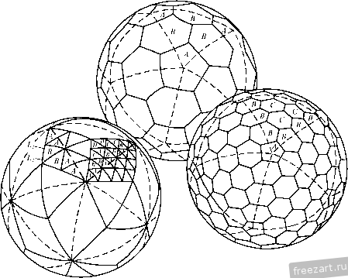
Геодезична мережа (англ. geodetic network; нім. Geodäsienetz n) – мережа точок, закріплених на земній поверхні, положення яких визначено в загальній для них системі геодезичних координат.

Slide 3
ГЕОДЕЗИЧНІ МЕРЕЖІ ЗГУЩЕННЯ – геодезичні мережі, створювані як розвиток мереж більш високого класу.
Г.м.з. розвиваються на основі пунктів державної геодезичної мережі шляхом переходу від загального до часткового (від вищого розряду до нижчого), збільшуючи щільність пунктів геодезичної мережі для створення можливості виконання зйомок великих масштабів і безпосереднього рішення маркшейдерських задач.

Slide 4
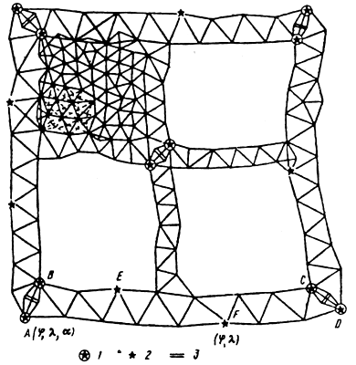
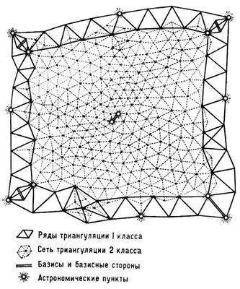
Принцип згущення
8 – 20 км (сторона трикутника 1 класу)
5 – 8 км (сторона трикутника 2 класу)

Slide 5
Геодезичні мережі:
Планові
(Х и Y; λ и ϕ)
Висотні
(Н)

Slide 6
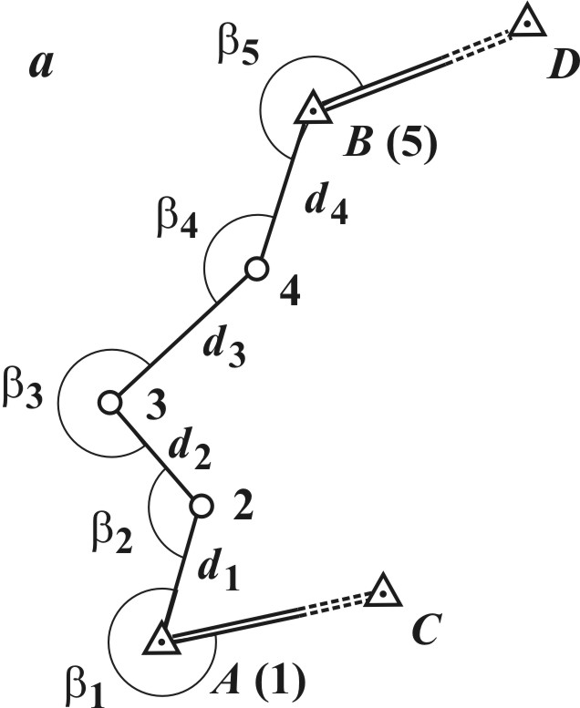
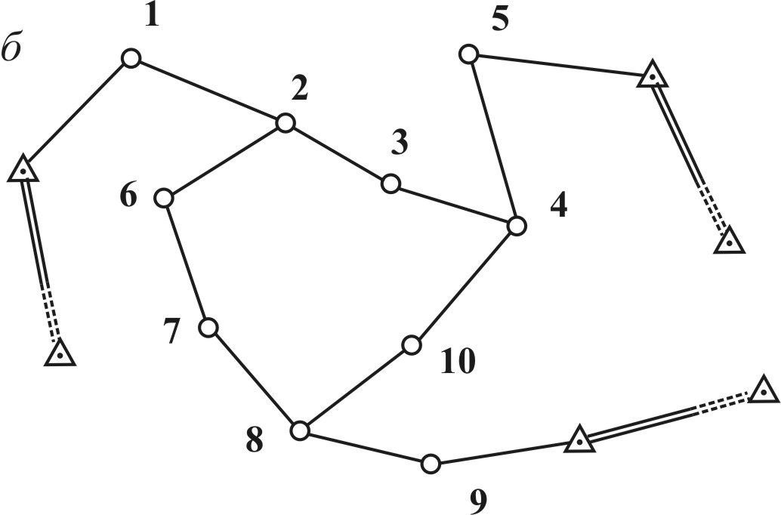
Методи побудови :
Полігонометрія (рос. полигонометрия, англ. polygonometry, polygon measurements, survey traverse; нім. Polygonometrie f, Polygonverfahren n) – спосіб побудови планової геодезичної або маркшейдерської мережі шляхом вимірювання ліній і кутів полігонометричних ходів; в результаті вимірювань та обчислень одержують координати пунктів.

Slide 7
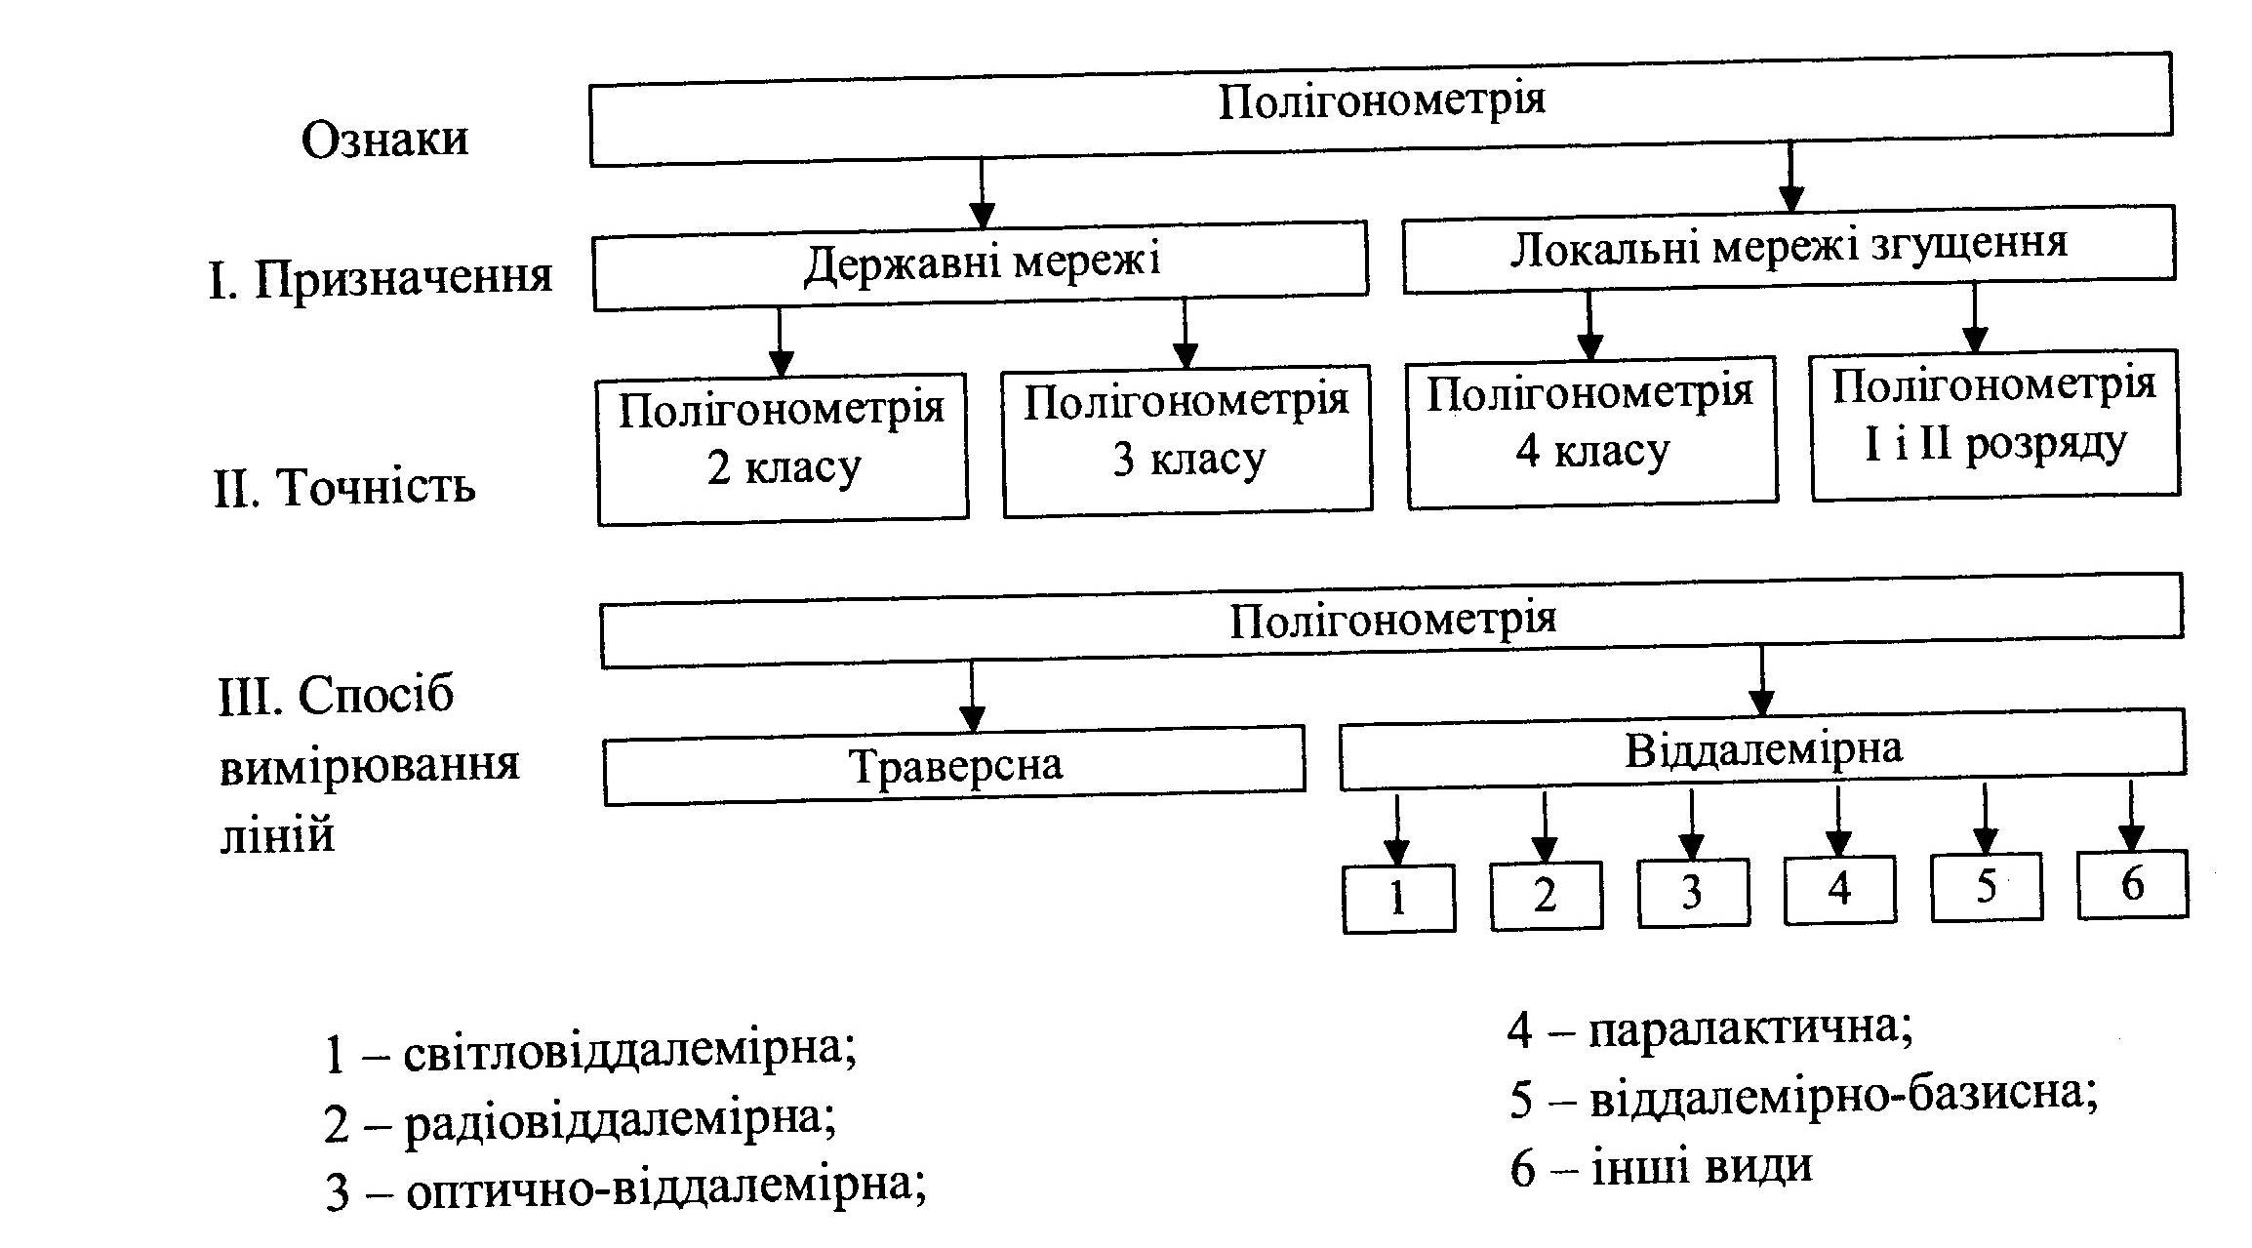
Класифікація полігонометрії

Slide 8
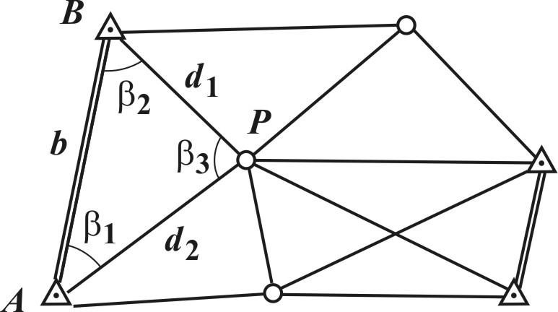
Методи побудови :
Тріангуляція – один з головних методів створення мережі опорних геодезичних пунктів. Полягає в побудові рядів або мереж з прилеглих один до одного трикутників та визначенні розташування їх вершин у вибраній системі координат. Це основний метод створення державних планових геодезичних мереж. Тріангуляцію поділяють на чотири класи.
Відомо:
А (х_{а}, у_{а}); B (х_{в},у_{в} ); l_{ав}
Довжини сторін d₁ и d₂ трикутника АВP:

Slide 9
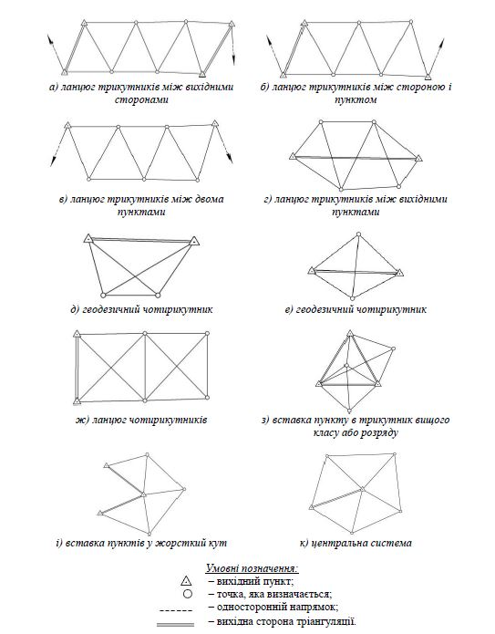
Схеми побудови тріангуляції 4 класу, 1 і 2 розряду

Slide 10
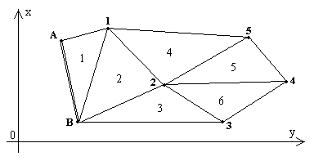
Методи побудови :
Трилатерація – один з методів визначення на місцевості координат пунктів геодезичних мереж, що здійснюється шляхом побудови системи трикутників та вимірів всіх їх сторін.

Slide 11
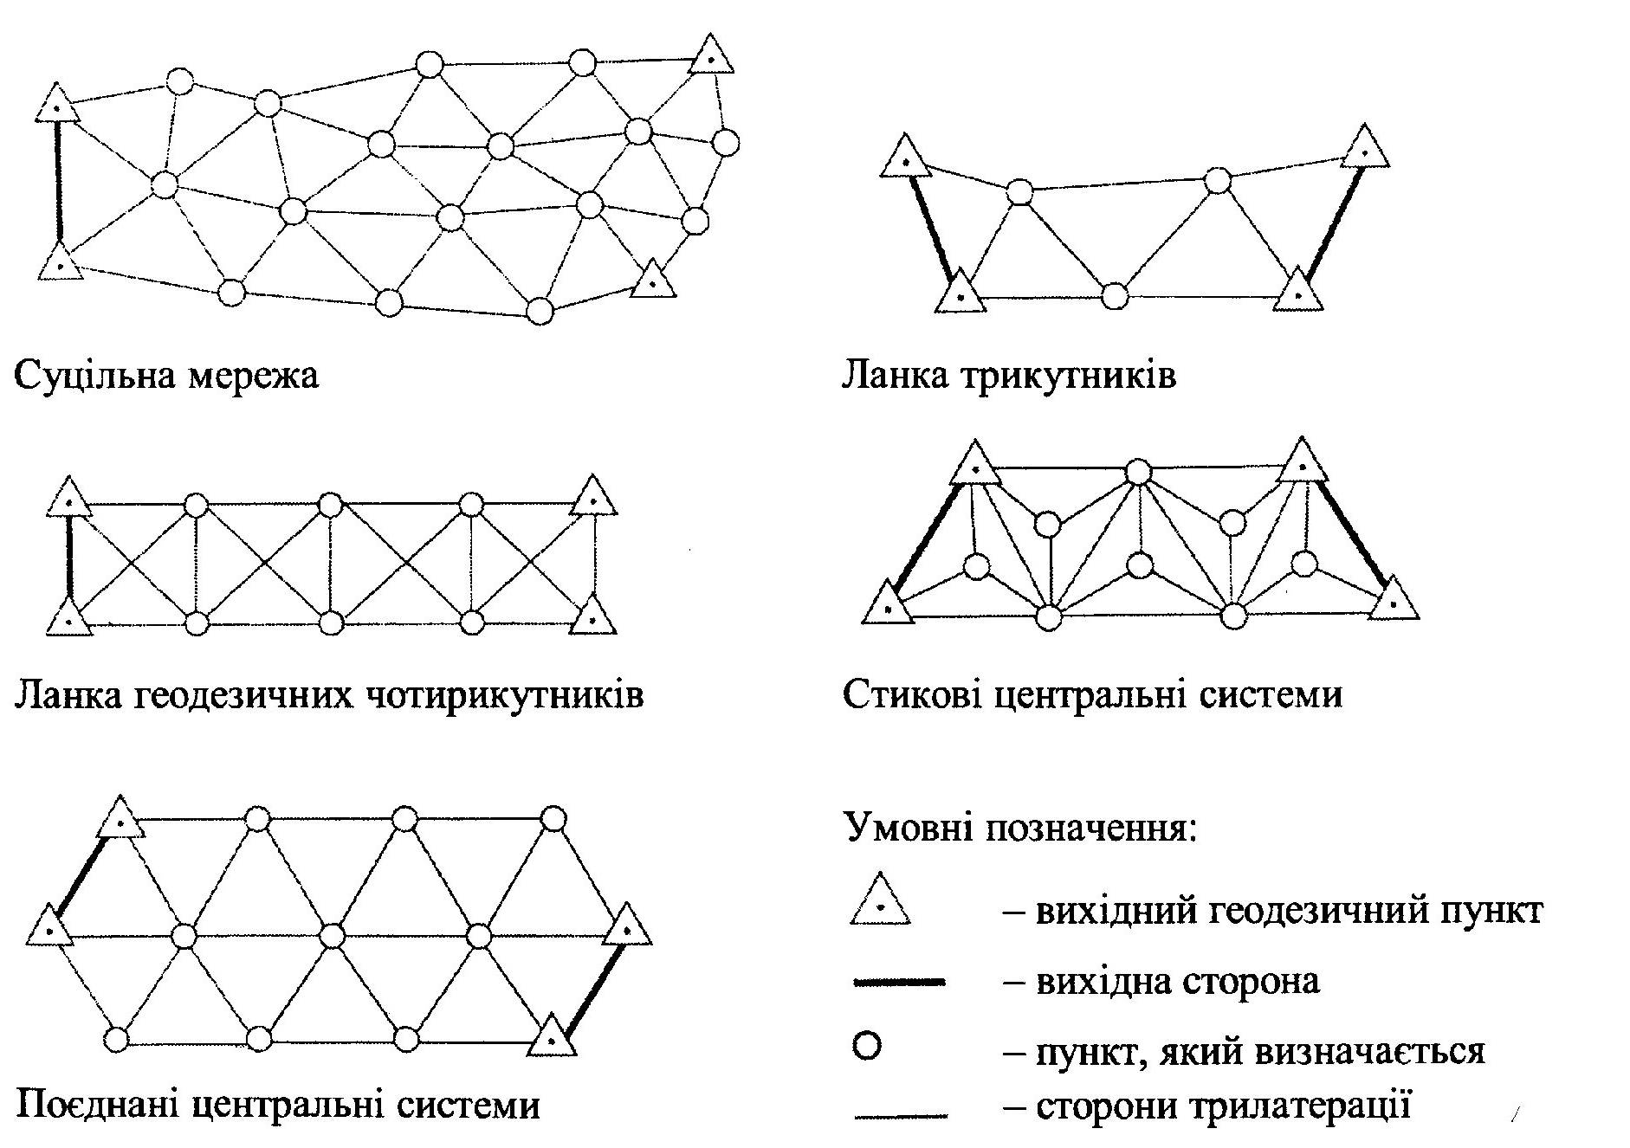
Схеми побудови трилатерації

Slide 12
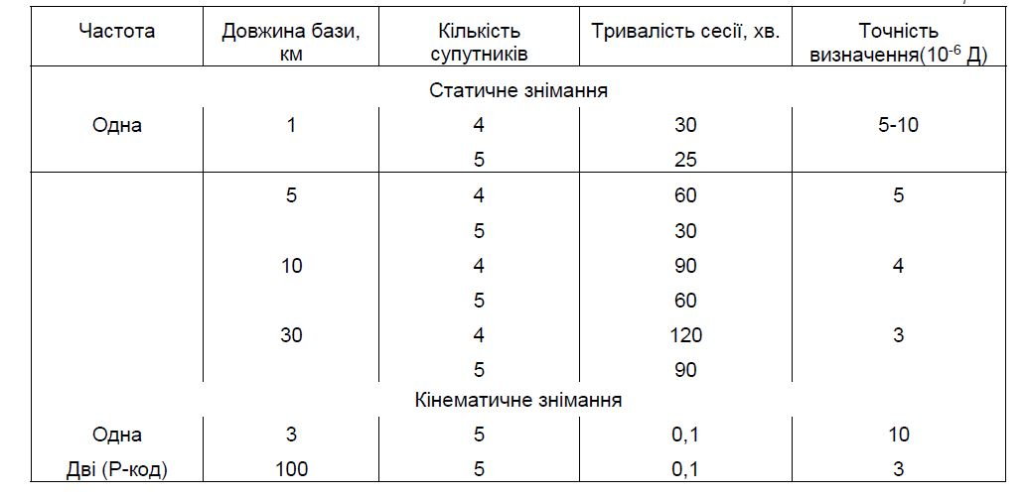
GNNS-СПОСТЕРЕЖЕННЯ

Slide 13
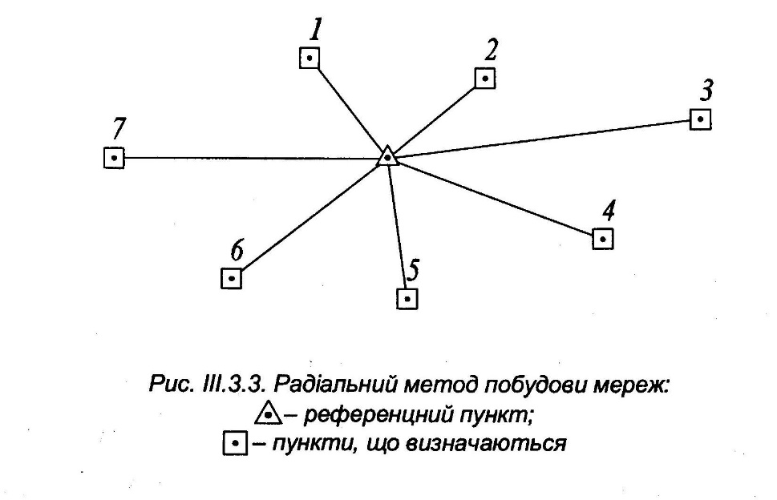
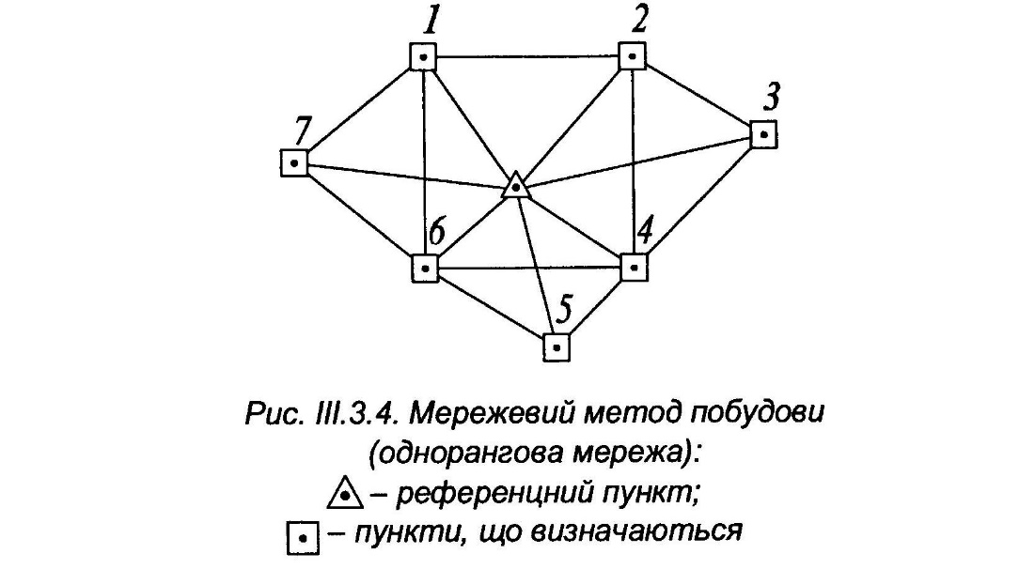
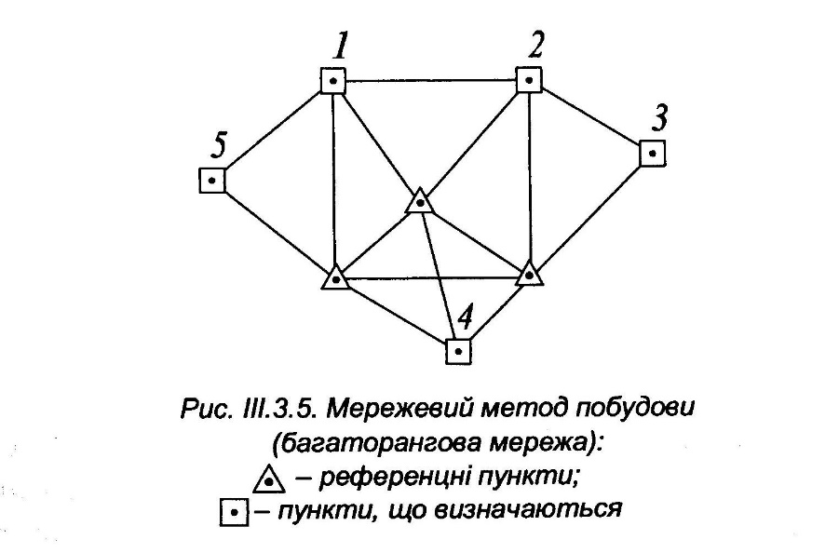
Методи побудови супутникових мереж

Slide 14
Висотні мережі
Державні
Мережі згущення
Знімальні
В залежності від точності державні мережі поділяються на класи: I, II, III, IV.

Slide 15
Мережі I класу прокладаються рівномірно по всій території країни вздовж великих заліничних і автомобільних шляхів, великих річок замкнутими полігонами периметром 3000-4000 км.
Мережі II класу прокладаються полігонами периметром 500-600 км між пунктами I класу та є основою для розвитку мереж III, IV класу.

Slide 16
Закріплення пунктів висотної мережі
Різновиди:
Репери
Марки
РЕПЕРИ:
Вікові
Фундаментальні
Грунтові
Стінові

